Slide 1
Дни Бразилии в РГГУ День Португальского языка 21 мая 2024

Slide 2
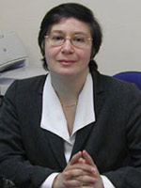
Вступление
Петрова Галина Викторовна
Кандидат филологических наук
Доцент кафедры романских языков им. Т.З.Черданцевой, МГИМО МИД России
Автор множества учебников португальского языка, участница международных конференций
Galina Petrova
Doutora em Letras
Professora associada do Departamento de Línguas Românicas T.Z. Tcherdantseva, MGIMO
Autora de vários livros didáticos de língua portuguesa, participante de conferências internacionais

Slide 3
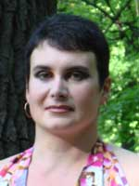
Вступление
Воронова Алла Геннадьевна
Кандидат филологических наук
Доцент кафедры романских языков им. Т.З.Черданцевой, МГИМО МИД России
Переводчик-синхронист с португальским языком. Осуществляет последовательный и синхронный перевод для правительственных и бизнес-делегаций
Alla Voronova
Doutora em Letras
Professora associada do Departamento de Línguas Românicas T.Z. Tcherdantseva, MGIMO
Intérprete simultânea de português. Realiza interpretação consecutiva e simultânea para delegações governamentais e empresariais

Slide 4
Вступление
Flávia Stucchi da Silva, MSLU, RSUH
Professora de português no Departamento de Línguas Europeias, Instituto de Linguística da RSUH
Membra do júri do concurso de tradução de ficção "Russia, um país de poliglotas"
Perita da escola de jovens tradutores "Rússia - Lusofonia" na Biblioteca de Literatura Estrangeira M. I. Rudomino
Флавия Стукки да Силва, МГЛУ, РГГУ
Преподаватель португальского языка кафедры европейских языков Института лингвистики РГГУ
Член жюри конкурса художественного перевода «Россия — страна полиглотов»
Эксперт школы молодого переводчика «Россия – Лузофония» в Библиотеке иностранной литературы им. М. И. Рудомино

Slide 5
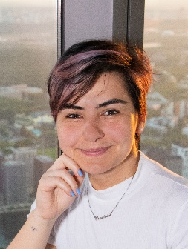
Вступление
Suellen Martins Medina, Universidade de São Paulo, Instituto Estatal A. S. Pushkin de Língua Russa.
Professora de português e russo
Membra do júri do concurso de tradução de ficção "Russia, um país de poliglotas".
Perita da escola de jovens tradutores "Rússia - Lusofonia" na Biblioteca de Literatura Estrangeira M. I. Rudomino
Суэллен Мартинс Медина, университет Сан-Паулу, Гос. ИРЯ им. А. С. Пушкина
Преподаватель португальского и русского языков
Член жюри конкурса художественного перевода «Россия — страна полиглотов»
Эксперт школы молодого переводчика «Россия – Лузофония» в Библиотеке иностранной литературы им. М. И. Рудомино

Slide 6
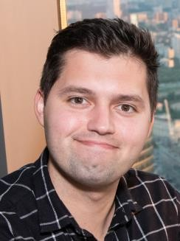
Вступление
Жоан Пауло Сабадин Сантос Медина, университет Сан-Паулу, Гос. ИРЯ им. А. С. Пушкина
Преподаватель португальского и русского языков
Член жюри конкурса художественного перевода «Россия — страна полиглотов»
Эксперт школы молодого переводчика «Россия – Лузофония» в Библиотеке иностранной литературы им. М. И. Рудомино
João Paulo Sabadin Santos Medina, Universidade de São Paulo, Instituto Estatal A. S. Pushkin de Língua Russa.
Professora de português e russo
Membro do júri do concurso de tradução de ficção "Russia, um país de poliglotas".
Perita da escola de jovens tradutores "Rússia - Lusofonia" na Biblioteca de Literatura Estrangeira M. I. Rudomino

Slide 7
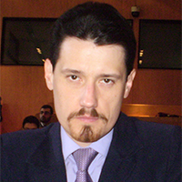
Вступление
Кабицкий Михаил Евгеньевич
Кандидат исторических наук
Доцент учебно-научного центра социальной антропологии РГГУ и исторического факультета МГУ им. М.В. Ломоносова
Mikhail Kabitsky
Doutor em História
Professor Associado do Centro Educacional e de Pesquisa de Antropologia Social da RSUH e da Faculdade de História da MSU M. V. Lomonossov

Slide 8
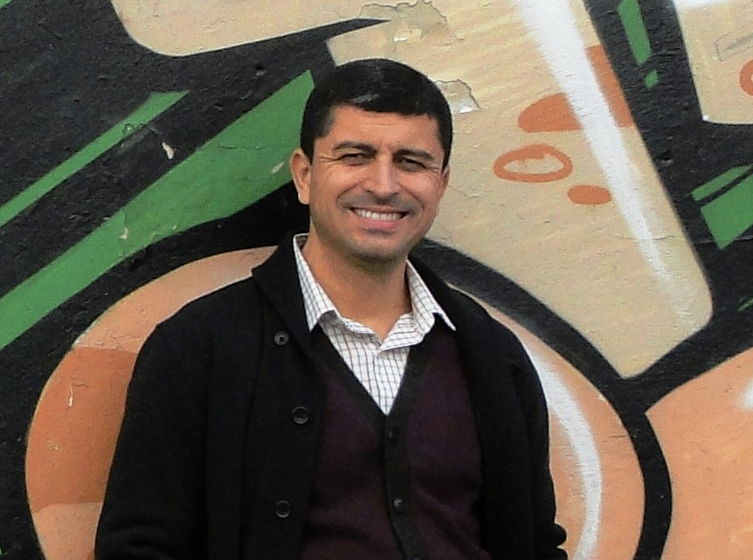
Вступление
Адриано Рабело
Кандидат наук в области бразильской литературы (Университет Сан-Паулу), исследователь теории литературы (Университет Кампинас)
Доцент кафедры европейских языков и культур Казанского федерального университета
Adriano Rabelo
Doutor em Literatura Brasileira (Universidade de São Paulo), pesquisador de Teoria Literária (Universidade de Campinas)
Professor associado do Departamento de Línguas e Culturas Europeias da Universidade Federal de Kazan

Slide 9
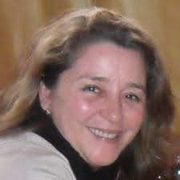
Вступление
Edleise Mendes
Professora associada da Universidade Federal da Bahia (UFBA)
Coordenadora do Observatório de Português Língua Estrangeira / Segunda Língua e do Núcleo de Estudos em Língua, Cultura e Ensino.
Coordenadora institucional da UFBA como membro integrante da Cátedra UNESCO em Políticas Linguísticas para o Multilinguismo e membro da Comissão Técnico-Científica do Exame Celpe-Bras.
Эдлейзе Мендес
Доцент Федерального университета Баии (UFBA).
Координатор Обсерватории португальского языка как иностранного/второго языка и Центра исследований в области языка, культуры и преподавания.
Институциональный координатор в UFBA в качестве члена кафедры ЮНЕСКО по языковой политике многоязычия и члена научно-технической комиссии экзамена Celpe-Bras.

Slide 10
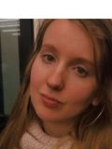
Вступление
Григорьева Ольга Игоревна
Преподаватель кафедры португальского языка переводческого факультета МГЛУ
Студентка курса "Português pluricêntrico" (Плюрицентричный португальский язык)
Olga Grigorieva
Professora do Departamento de Português da Faculdade de Tradução e Interpretação da MSLU
Estudante do curso "Português pluricêntrico"

Slide 11
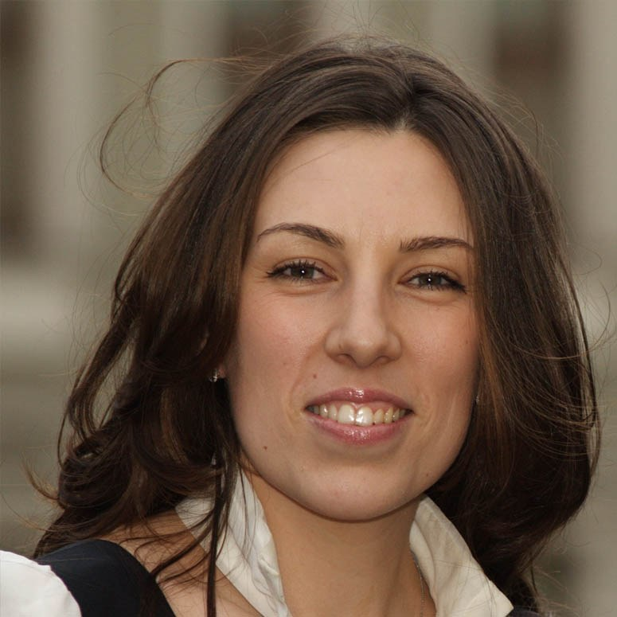
Вступление
Долгих Зоя Борисовна
Кандидат филологических наук, доцент кафедры португальского языка переводческого факультета МГЛУ, канд.филол.н.
Студентка курса "Português pluricêntrico" (Плюрицентричный португальский язык)
Zoya Dolguikh
Doutora em Letras, Professora Associada do Departamento de Português da Faculdade de Tradução e Interpretação da MSLU
Estudante do curso "Português pluricêntrico"

Slide 12
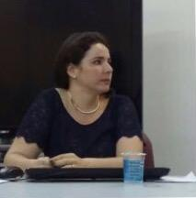
Вступление
Andrea Lima Belfort Duarte
Docente adjunto da Faculdade de Letras, Departamento de Letras Vernáculas, Setor de Português Língua Estrangeira, da Universidade Federal do Rio de Janeiro (UFRJ).
Membro do grupo de pesquisa NUVYLA - Núcleo de Estudos e Pesquisas da Escola de Vygotsky em Linguística Aplicada
Membro da Associação dos Professores de Português Língua Estrangeira do Estado do Rio de Janeiro (APLE-RJ), de cujo conselho consultivo faz parte
Андреа Лима Белфорт Дуарте
Доцент кафедры государственных языков, отделение португальского языка как иностранного филологического факультета Федерального университета Рио-де-Жанейро (UFRJ).
Член Исследовательского центра Школы прикладной лингвистики имени Выготского
Член Ассоциации преподавателей португальского языка как иностранного штата Рио-де-Жанейро (APLE-RJ), в состав Консультационного совета которой она входит.

